Slide 1

Оптимизация двигательной активности в режиме дня с детьми ДОУ
Автор: Сафиуллина
Юлия Сергеевна

Slide 2

Что такое оптимизация?
Это выбор из всех возможных вариантов использования ресурсов тех, которые дают наилучшие результаты.

Slide 3
Что такое двигательная активность?
Это естественная потребность детей в движении, удовлетворение которой является важнейшим условием гармоничного развития ребёнка, состояние его здоровья.

Slide 4
Как влияет двигательная активность на здоровье дошкольников?
﻿Двигательная активность способствует:
повышению устойчивости организма к различным заболеваниям;
росту физической работоспособности;
нормализации деятельности отдельных органов и функциональных систем;
появлению положительных эмоций, способствующих укреплению психического здоровья.

Slide 5
Задача перед дошкольным учреждением
﻿Для организации двигательной активности детей в режиме дня необходимо создать все возможные условия для развития и оздоровления детей.
﻿Очень важно рационально организовать режим в детском саду для того, чтобы дети как можно больше находились в движении.

Slide 6
Виды двигательной активности ДОУ
Регламентированная
Частично-регламентированная
Нерегламентированная
ДА

Slide 7

ФОРМЫ ДВИГАТЕЛЬНОЙ АКИВНОСТИ В РЕЖИМЕ ДНЯ

Slide 8

3 МЕСТО
1 МЕСТО
2 МЕСТО

Slide 9

1 МЕСТО
УТРЕННЯЯ ГИМНАСТИКА
ГИМНАСТИКА ПОСЛЕ ДНЕВНОГО СНА
ПОДВИЖНЫЕ ИГРЫ И ФИЗИЧЕСКИЕ УПРАЖНЕНИЯ ВО ВРЕМЯ ПРОГУЛОК
ФИЗКУЛЬТМИНУТКИ НА ЗАНЯТИЯХ С УМСТВЕННОЙ НАГРУЗКОЙ
ИГРОВОЙ ЧАС, ДИНАМИЧЕСКИЙ ЧАС
ПАЛЬЧИКОВАЯ ГИМНАСТИКА
﻿

Slide 10
2 МЕСТО
УЧЕБНОЕ ЗАНЯТИЕ ПО ФИЗИЧЕСКОЙ КУЛЬТУРЕ, ЗАНЯТИЯ В БАССЕЙНЕ

Slide 11
3 МЕСТО
САМОСТОЯТЕЛЬНАЯ ДВИГАТЕЛЬНАЯ ДЕЯТЕЛЬНОСТЬ

Slide 12
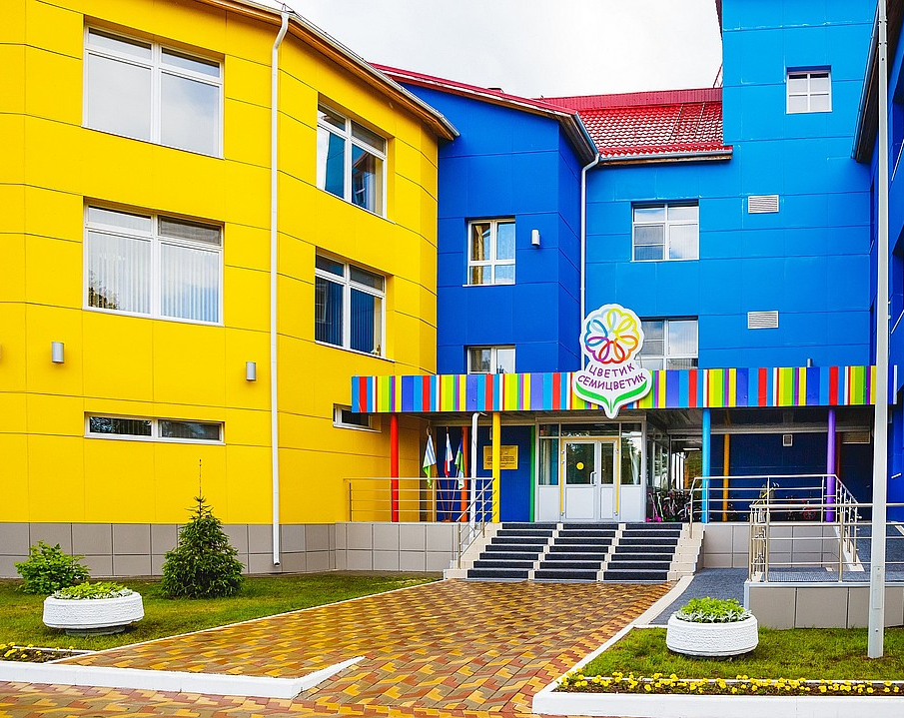
ДЕНЬ да В ДЕТСКОМ САДУ

Slide 13
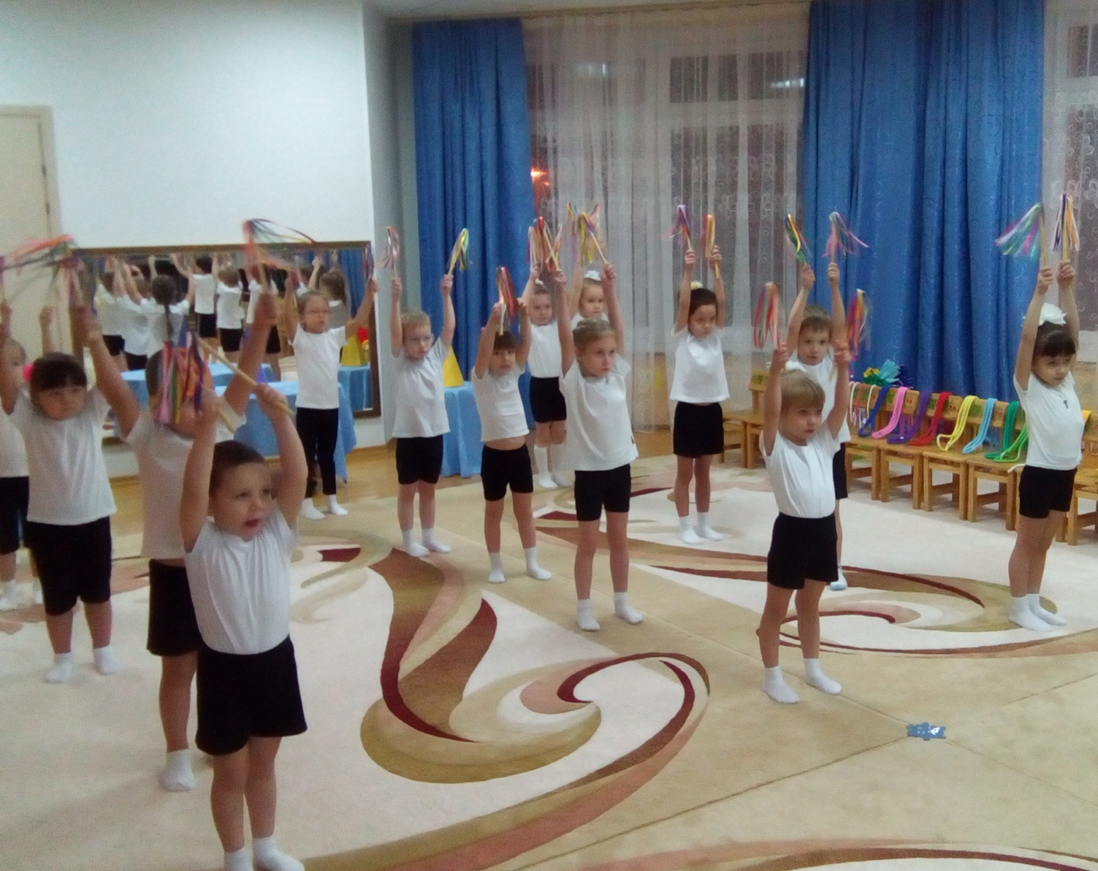
УТРЕННЯ ГИМНАСТИКА

Slide 14
﻿Формы организации утренней гимнастики
﻿ Традиционный комплекс утренней гимнастики
Утренняя гимнастика в игровой форме
С использованием полосы препятствий
С включением оздоровительных пробежек
С использованием простейших тренажеров.

Slide 15
СТРУКТУРА УТРЕННЕЙ ГИМНАСТИКИ
Вступительная часть
Заключительная часть
Основная часть

Slide 16
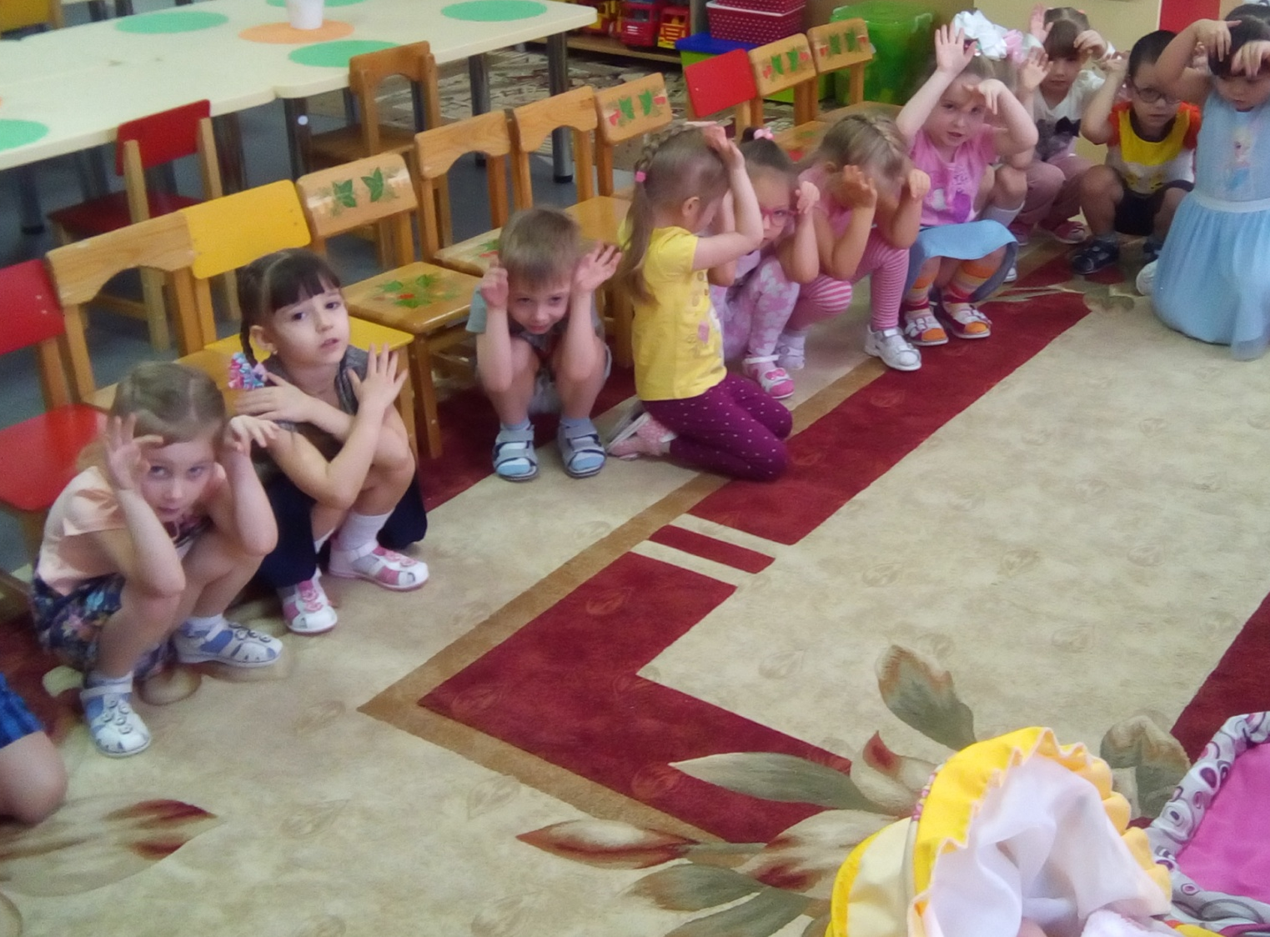
Физкультминутки на занятиях с умственной нагрузкой

Slide 17
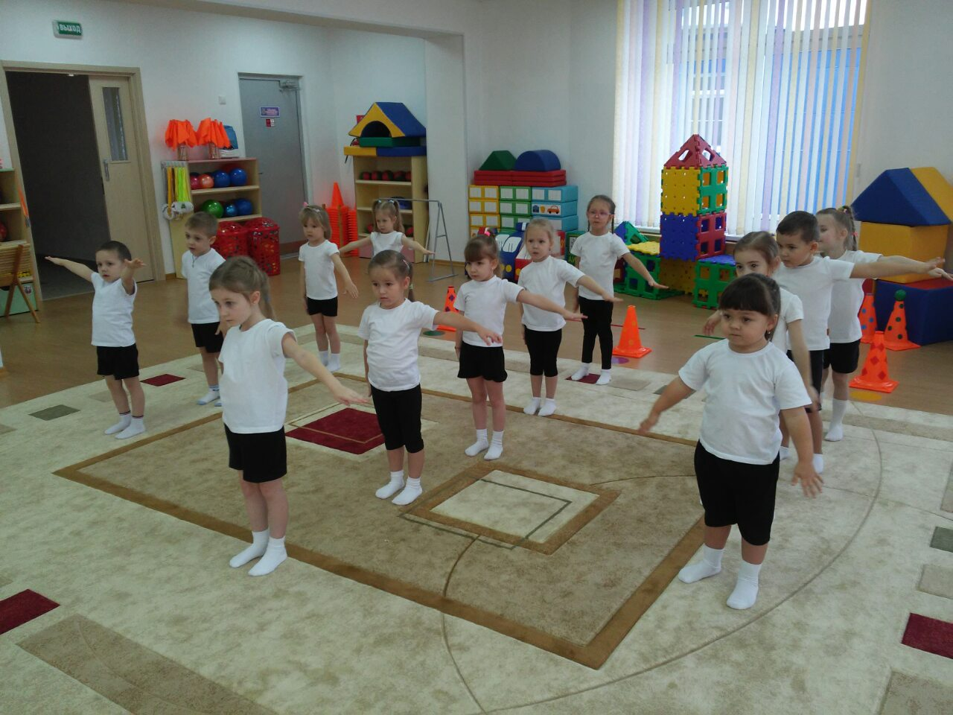
Физкультурное занятие

Slide 18
Основные типы физкультурного занятия
﻿традиционное
тренировочное
игровое
сюжетное
с использованием тренажеров простейшего и сложного устройства
по интересам
тематическое
комплексное
контрольно-проверочное

Slide 19
Структура физкультурного занятия
Вводная часть
Основная часть
Заключительная часть

Slide 20
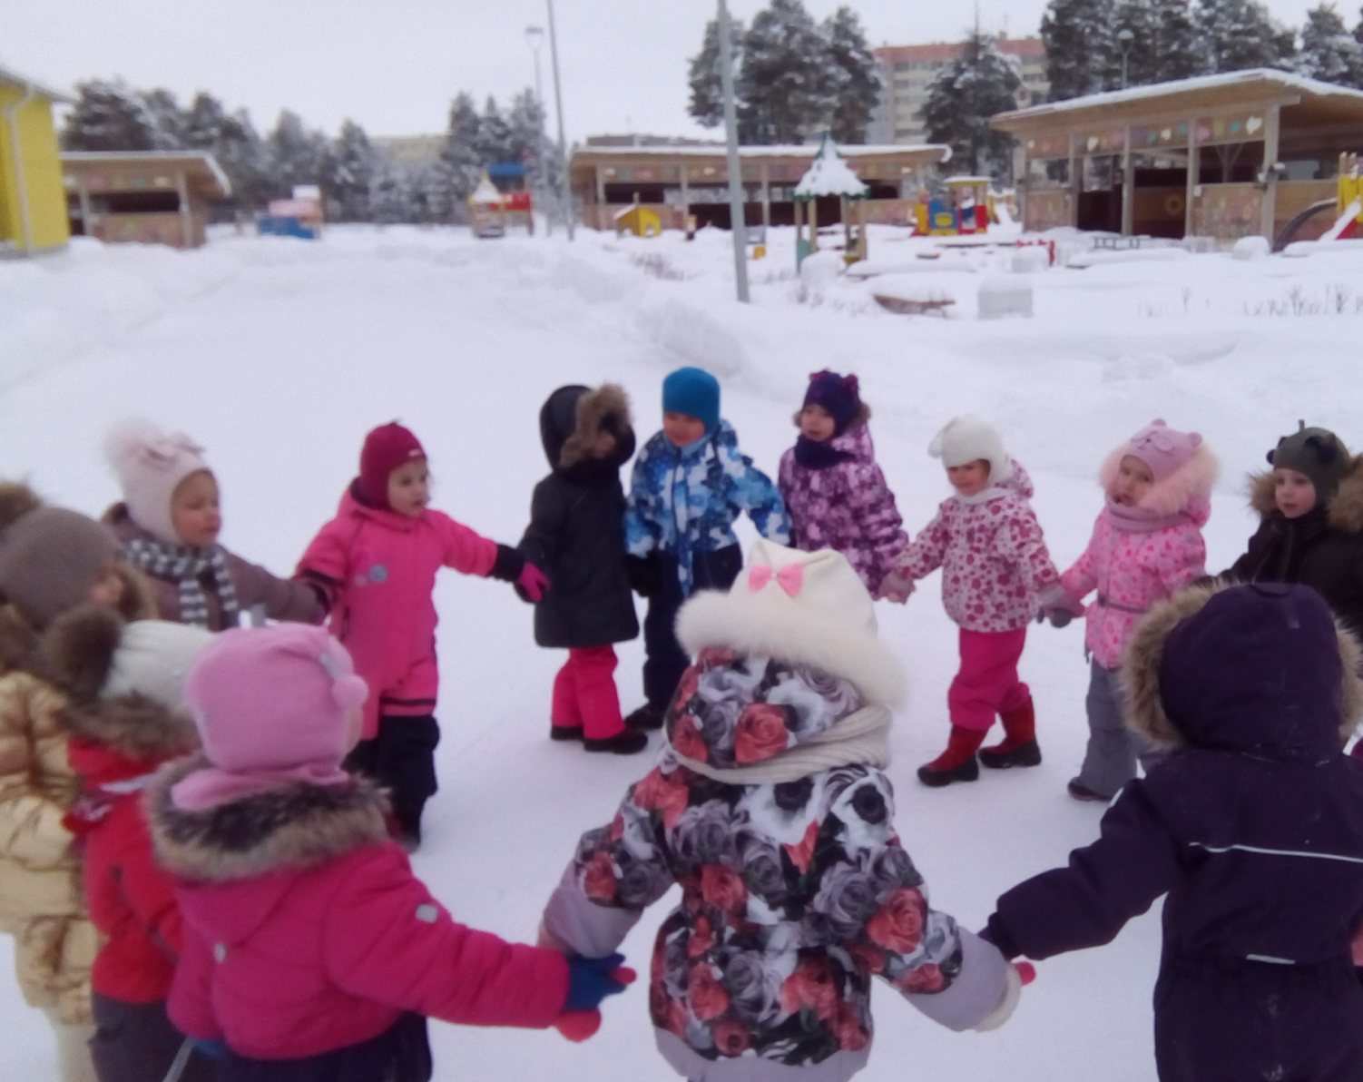
Подвижные игры и физические упражнения на прогулке

Slide 21
Методика проведения подвижных игр
Сбор детей на игру
Объяснение правил
Выбор ведущего
Руководство ходом
Итог игры

Slide 22
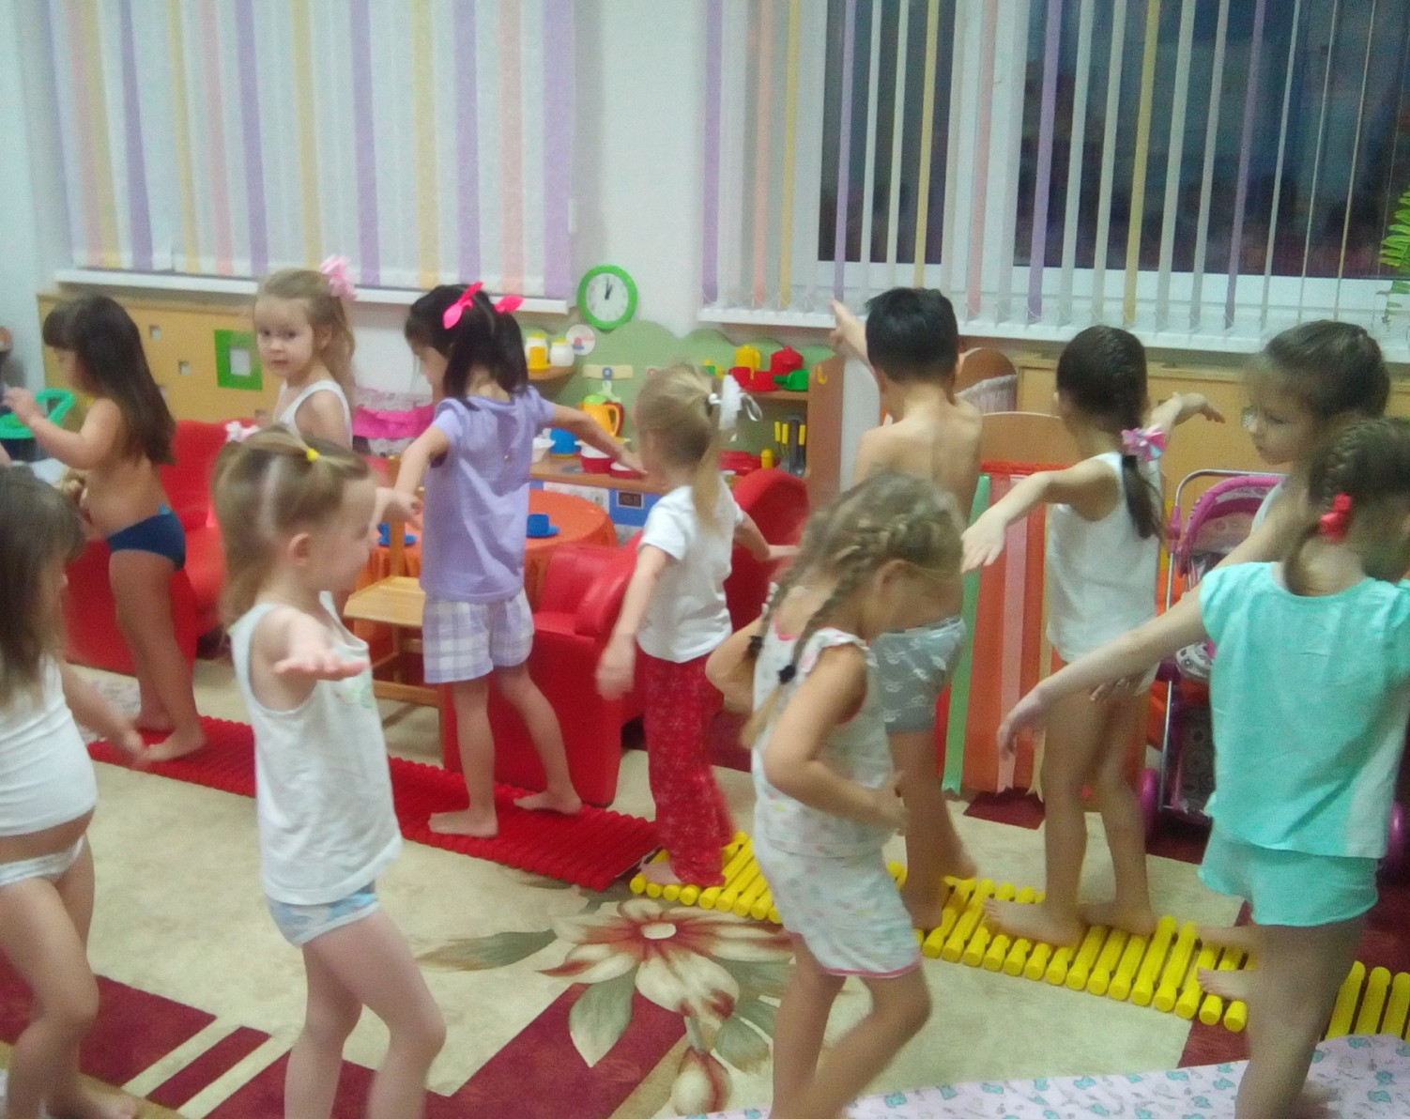
Гимнастика после сна

Slide 23
Варианты гимнастики после сна
разминка в постели и самомассаж
гимнастика игрового характера
с использованием тренажеров или спортивного комплекса
ходьба по массажным дорожкам + «Рижский метод» закаливания

Slide 24
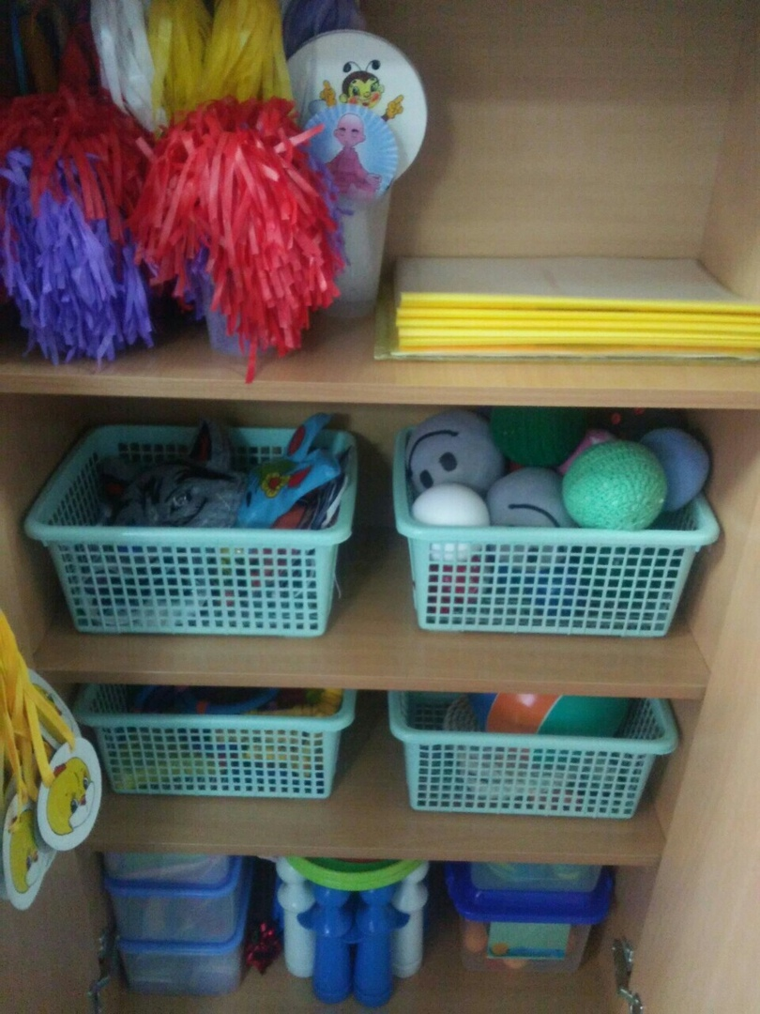
Самостоятельная двигательная активность

Slide 25
Дополнительные виды занятий двигательного характера
пробежки по массажным дорожкам в сочетании с воздушными ваннами (Рижский метод закаливания);
двигательная разминка во время перерыва между занятиями (физкултьминутка);
индивидуальная работа с детьми по развитию движений и регулированию ДА детей на вечерней прогулке;
прогулки-походы в парк;
корригирующая гимнастика в сочетании с гидромассажем и сухим массажем тела;
использование сауны с контрастным обливанием тела и сухим массажем, а также с последующими играми в бассейне.

Slide 26
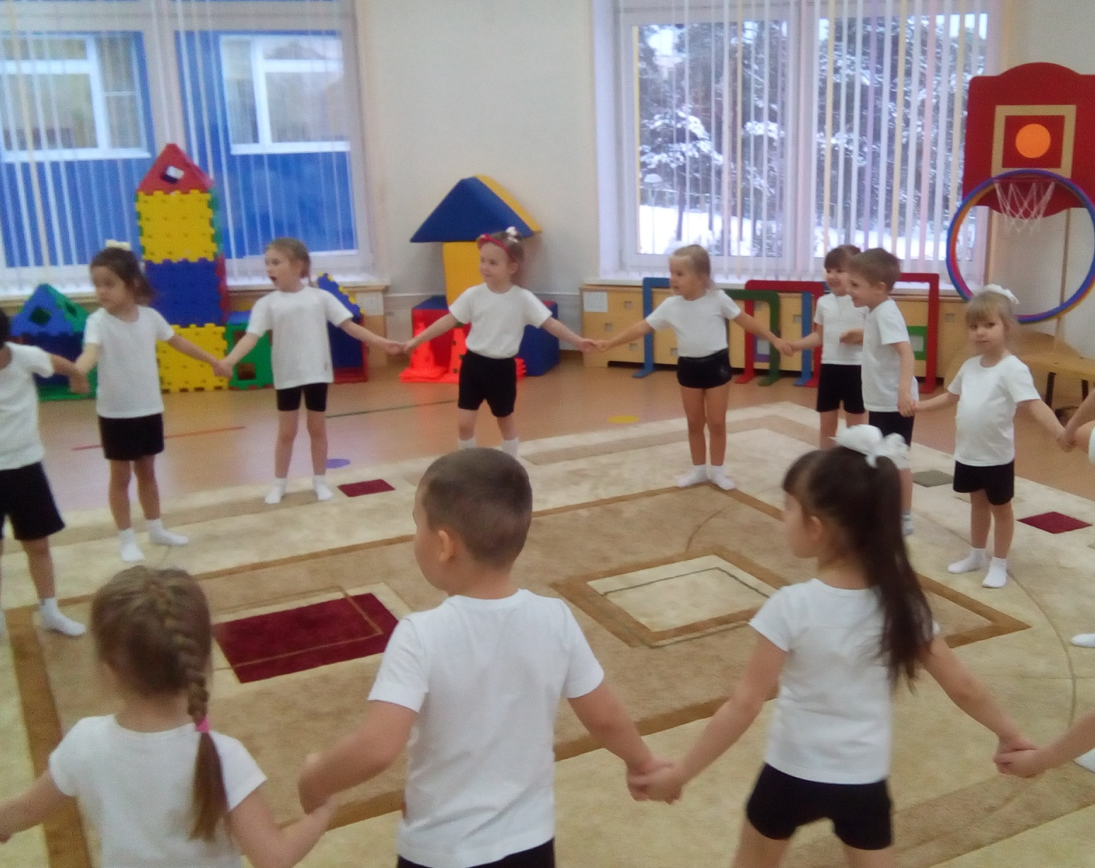
﻿Создание условий для организации двигательной активности дошкольников в ДОУ.

Slide 27
Что нужно помнить педагогу?
﻿Двигательная активность каждого ребенка индивидуальна

Slide 28

разделение двигательной активности на группы с учетом индивидуальности ребенка
Средняя двигательная активность
Низкая двигательная активность
Большая двигательная активность

Slide 29

«Движение - это жизнь»

Slide 30
Спасибо за внимание!

